Slide 1
第一章 引论

Slide 2
内容
编译程序
编译过程概述
编译程序的结构
编译程序与程序设计环境
编译程序的生成

Slide 3
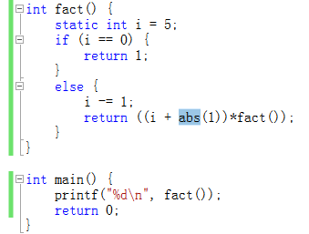
1.1 什么叫编译程序
最后结果为120
如果去掉abs为1

Slide 4
1.1 什么叫编译程序
下面代码运行结果
int i = 0;
printf(“%d, %d”, i++, i++);
1, 0
undefined behaviour 有问题的代码
unspecified behaviour 由编译器决定怎么执行

Slide 5
1.1 什么叫编译程序
C/C++可执行文件生成过程

Slide 6
1.1 什么叫编译程序
C/C++可执行文件生成过程
calculater.c
c语言代码
预处理
#开头的语句进行处理
c语言代码
cl.exe
编译
对单个源文件进行处理
汇编代码
汇编
calculater.obj
机器代码
不同源文件之间的依赖在这一步处理
link.exe
链接
机器代码
calculater.exe

Slide 7
1.1 什么叫编译程序
C/C++可执行文件生成过程
c语言代码
预处理
#开头的语句进行处理
c语言代码
本课程的内容
代码转化成可执行文件的核心步骤
编译
对单个源文件进行处理
汇编代码
汇编
机器代码
不同源文件之间的依赖在这一步处理
链接
机器代码

Slide 8
1.1 什么叫编译程序
执行高级语言程序分为两步
编译程序将高级语言翻译成机器语言程序
运行机器语言程序求得计算结果
翻译程序
指能够把某一种语言程序（源语言程序）转换成另一种语言程序（目标语言程序），而后者与前者在逻辑上是等价的。
编译程序
如果源语言是如C、Pascal或Java这样的高级语言，而目标语言是诸如汇编语言或机器语言之类的“低级语言”，这样的翻译程序就称为“编译程序”

Slide 9
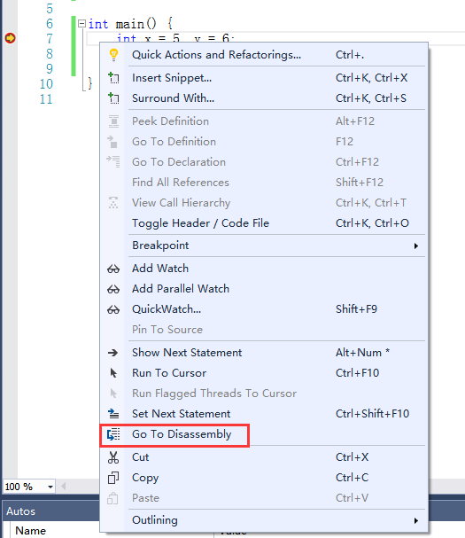
1.1 什么叫编译程序

Slide 10
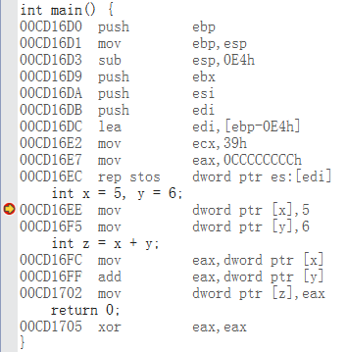

1.1 什么叫编译程序

Slide 11
什么叫编译程序
GCC
https://gcc.gnu.org/
Clang-LLVM
https://clang.llvm.org/
https://llvm.org/
MSVC
https://visualstudio.microsoft.com/zh-hans/vs/features/cplusplus/

Slide 12
1.2 编译过程概述
把英文翻译为中文
识别出句子中的一个个单词；
分析句子的语法结构；
根据句子的含义进行初步翻译；
对译文进行修饰；
写出最后的译文。
词法分析
语法分析
中间代码产生
优化
目标代码产生

Slide 13
1.2 编译过程概述
第一阶段：词法分析
任务：输入源程序，对构成源程序的字符串进行扫描和分解，识别出一个个的单词（单词符号或符号），如基本字、标识符、常数、算符或界符。
单词符号是语言的基本组成成分，是理解和编写程序的基本要素。
在词法分析阶段的工作中所依赖的是语言的词法规则。
描述词法规则的有效工具是正规式和有限自动机。
词法分析是一种线性分析。
for I := 1 to 100 do
基本字
标识符
赋值号
整常数
基本字
整常数
基本字

Slide 14
编译过程概述
第一阶段：词法分析
int k = i+++j;
int k = i + ++ j;
printf(“%d,%d”, i, j);

Slide 15
编译过程概述
第一阶段：词法分析
int k = i+++j;
int k = i + ++ j;
printf(“%d,%d”, i, j);
词法分析最容易的语法？

Slide 16
1.2 编译过程概述
第二阶段：语法分析
任务：在词法分析的基础上，根据语言的语法规则，把单词符号串分解成各类语法单位（语法范畴），如短句、子句、句子、程序段和程序等。
通过语法分析，确定整个输入串是否构成语法上正确的“程序”。
语法分析依循的是语言的语法规则。
语法规则通常用上下文无关文法描述。
语法分析是一种层次结构分析。

Slide 17
1.2 编译过程概述
第二阶段：语法分析
id₁ := id₂ + id₃ * 60
算术表达式，赋值语句
:=
id₁
+
*
id₂
id₃
60

Slide 18
1.2 编译过程概述
第三阶段：语义分析与中间代码产生
任务：对语法分析所识别出的各类语法范畴，分析其含义，并进行初步解释（产生中间代码）。
此阶段包含两方面工作：
对各种语法范畴进行静态语义检查；
如果语义正确，则进行中间代码的翻译。
依据语言的语义规则，通常使用属性文法描述语义规则

Slide 19
1.2 编译过程概述
第三阶段：语义分析与中间代码产生
中间代码：一种含义明确、便于处理的记号系统，通常独立于具体的硬件。
中间代码可采用四元式、三元式、间接三元式、逆波兰记号和树形表示等等。
中间代码产生的任务就是按语言的语义规则把各类语法范畴翻译成四元序列。
算符 | 左操作数 | 右操作数 | 结果

Slide 20
1.2 编译过程概述
第三阶段：语义分析与中间代码产生
Z := ( X + 0.418 ) * Y / w 翻译成四元式为：
序号 | 算符 | 左操作数 | 右操作数 | 结果
(1) | + | X | 0.418 | T1
(2) | * | T1 | Y | T2
(3) | / | T2 | W | Z

Slide 21
1.2 编译过程概述
第四阶段：优化
任务：对前段产生的中间代码进行加工变换，以期在最后阶段能产生更为高效（省时间和空间）的目标代码。
优化的主要方面：公共子表达式的提取、循环优化、删除无用代码等等。
优化所依循的原则是程序的等价变换规则。

Slide 22
1.2 编译过程概述
第四阶段：优化
FOR K:=1 TO 100 DO
BEGIN
M := I + 10 * K;
N := J + 10 * K;
END

Slide 23
1.2 编译过程概述
第四阶段：优化
中间代码
序号 | OP | ARG1 | ARG2 | RESULT | 注释
(1) | := | 1 |  | K | K:=1
(2) | j< | 100 | K | (9) | if (100<K) goto (9)
(3) | * | 10 | K | T1 | T1:=10*K
(4) | + | I | T1 | M | M:=I+T1
(5) | * | 10 | K | T2 | T2:=10*K
(6) | + | J | T2 | N | N:=J+T2
(7) | + | K | 1 | K | K:=K+1
(8) | j |  |  | (2) | goto (2)
(9)
300次加法
200次乘法

Slide 24
1.2 编译过程概述
第四阶段：优化
转换后的等价代码
序号 | OP | ARG1 | ARG2 | RESULT | 注释
(1) | := | I |  | M | M:=I
(2) | := | J |  | N | N:=J
(3) | := | 1 |  | K | K:=1
(4) | j< | 100 | K | (9) | if (100<K) goto (9)
(5) | + | M | 10 | M | M:=M+10
(6) | + | N | 10 | N | N:=N+10
(7) | + | K | 1 | K | K:=K+1
(8) | j |  |  | (4) | goto (4)
(9)
300次加法

Slide 25
1.2 编译过程概述
第五阶段：目标代码生成
任务：把中间代码变换成特定机器上的低级语言代码。
最后的翻译，工作有赖于硬件系统结构和机器指令含义。
目标代码的形式可以是
绝对指令代码：目标代码可立即执行
可重定位的指令代码：目标代码在运行前必须借助于一个连接装配程序把各个目标模块（包括系统提供的库模块）连接在一起，确定程序变量（或常数）在主存中的位置，装入内存中指定的起始地址，使之成为一个可以运行的绝对指令代码程序。
汇编指令代码：需汇编器汇编之后才能运行

Slide 26
1.2 编译过程概述
第五阶段：目标代码生成
例: b=a+2
汇编指令代码：
MOV a, R1
ADD #2, R1
MOV R1, b
可重定位的指令代码：
0001 01 00 00000000*
0011 01 10 00000010
0100 01 00 00000100*
绝对指令代码：存放数据的起始地址L=00001111
0001 01 00 00001111
0011 01 10 00000010
0100 01 00 00010011

Slide 27
1.3 编译程序的结构
编译程序总框
源程序
表
格
管
理
词法分析器
出
错
处
理
单词符号
语法分析器
语法单位
语义分析与中间代码生成器
中间代码
优化器
中间代码
目标代码生成器
目标代码

Slide 28
1.3 编译程序的结构
JAVA语言的编译执行过程
JAVA源代码
javac
词法分析
语法分析
语义分析
jvm
解释执行
JIT
JAVA字节码
机器指令
https://www.cnblogs.com/code-duck/p/13568092.html

Slide 29
1.3.1 编译程序总框
词法分析器（扫描器）：输入源程序，进行词法分析，输出单词符号。
语法分析器（分析器）：对单词符号串进行语法分析，识别出各类语法单位，判断输入串是否构成语法上正确的“程序”。
语义分析与中间代码产生器：按照语义规则对语法分析器归约出的语法单位进行语义分析并翻译成一定形式的中间代码。
优化器：对中间代码进行优化处理。
目标代码生成器：把中间代码翻译成目标程序。

Slide 30
1.3.2 表格与表格管理
编译程序在工作过程中保持一系列的表格，以登记源程序的各类信息和编译各阶段的进展状况。
常见的表格：符号名表，常数表，标号表，入口名表，过程引用表。
符号表：登记源程序中出现的各个名字以及名字的各种属性。
编译各阶段都涉及到构造、查找或更新有关的表格。

Slide 31
1.3.3 出错处理
出错处理程序
如果源程序有错误，编译程序应设法发现错误，把有关错误信息报告给用户。这部分工作是由专门的一组程序（叫做出错处理程序）完成的。
源程序中的错误通常分语法错误和语义错误
语法错误指源程序中不符合语法（或词法）规则的错误，可在词法分析或语法分析时检测出来。
词法分析阶段能够检测出“非法字符”之类的错误；语法分析阶段能够检测出诸如“括号不匹配”、“缺少 ；”之类的错误。
语义错误指源程序中不符合语义规则的错误。一般在语义分析时检测出来，有的语义错误要在运行时才能检测出来。
语义错误通常包括：说明错误、作用域错误、类型不一致等等。

Slide 32
1.3.4 遍（pass）
所谓“遍”，就是对源程序或源程序的中间结果从头到尾扫描一次，并作有关的加工处理，生成新的中间结果或目标程序。
阶段与遍是不同的概念。一遍可以由若干段组成，一个阶段也可以分若干遍来完成。
要确定用几遍扫描来完成，需要综合考虑各种因素，从中取得最佳折中。原理上希望扫描的遍数越少越好，这就必须保证两点：
(1) 为编译器的运行提供足够大的空间。
(2) 在语言的设计上和编译技术上为减少扫描遍数提供支持。

Slide 33
1.3.5 编译前端与后端
前端（分析）：与源语言有关，如词法分析，语法分析，语义分析，与机器无关的优化
后端（综合）：与目标机有关，与目标机有关的优化，目标代码产生
可以取编译程序的前端，改写其后端以生成不同目标机上的相同语言的编译程序，可实现编译程序的目标机改变。可以设想将几种源语言编译成相同的中间语言，然后为不同的前端配上相同的后端，这样就可为同一台机器生成不同语言的编译程序。

Slide 34
1.4 编译程序与程序设计环境
程序设计环境包括编辑程序、连接程序、编译程序、调试工具等等。
集成化的程序设计环境：将相互独立的程序设计工具集成起来，以便为程序员提供完整的、一体化的支持，从而进一步提高程序开发效率，改善程序质量。

Slide 35
1.5 编译程序的生成
以汇编语言和机器语言为工具
优点：可以针对具体的机器，充分发挥计算机的系统功能。生成的程序效率高。
缺点：程序难读、难写、易出错、难维护、生产的效率低。

Slide 36
1.5 编译程序的生成
高级语言书写
优点: 程序易读、易理解、容易维护、生产的效率高。
缺点: 难以充分发挥计算机的系统功能，生成的程序效率低。
S 源程序 T 目标程序 I 实现语言
S：Python语言
T：机器语言
I：C语言
用C语言写的Python编译器
S
T
I

Slide 37
1.5 编译程序的生成
利用已有的某种语言的编译程序实现另一语言的编译程序。
L2语言
A代码
L2语言
A代码
P2:
L1语言
L1语言
A代码
P2:
A代码
同一台机器
不同的语言
P1:
A代码

Slide 38
1.5 编译程序的生成
移植方法
把一种机器上的编译程序移植到另一种机器上。
L语言
B代码
L语言
B代码
L语言
B代码
P2:
L语言
L语言
B代码
P2:
B代码
P2:
L语言
L语言
A代码
P2:
A代码
同一种语言不同的机器
P1:
A代码

Slide 39
1.5 编译程序的生成
“自编译方式”（自展技术）
对语言的核心部分构造一个小编译程序，再以它的工具构造一个能编译更多语言成分的较大编译程序。
通过一系列自展途径而形成编译程序的过程叫做自编译过程。
L₁+L₂+...+L_{n}
…
L₁+L₂
L₁

Slide 40
1.5 编译程序的生成
编译程序自动产生
编译程序-编译程序，编译程序书写系统
LEX 词法分析程序产生器
YACC 语法分析程序产生器
L语言的语法描述
编译程序
自动产生器
L语言的
编译程序
语义描述
目标语言
或机器描述

Slide 41
小结
编译的工作阶段
编译的组成
学习编译程序:
源语言的语法与语义
目标语言,系统结构与操作系统功能
编译方法

Slide 42
练习
什么是编译器？
画出编译程序的总体结构图，简述各部分的主要功能？
遍、编译前端及编译后端的含义？
编译程序的生成方式有哪些？
什么叫自展？什么叫交叉编译？

